Slide 1
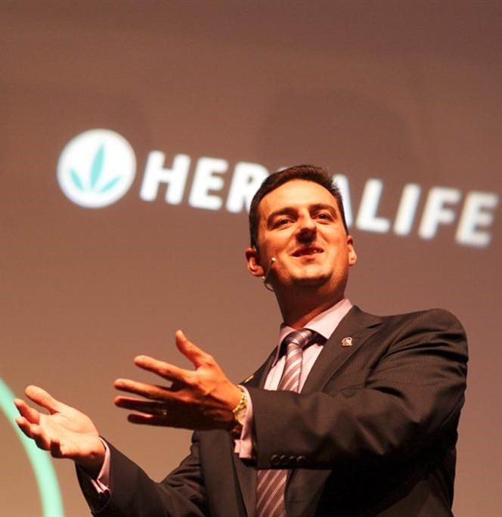
Fredi Jahnig
Senior Executive Presidents Team & 15K

Slide 2


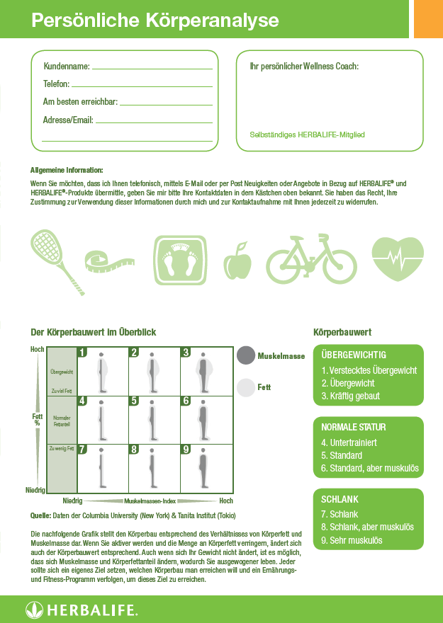













12- TRAININGSYSTEM
1-INTERESSENT
2-PRÄSENTATION 1
3-KUNDE Frühstück
11- ACTIVE MEMBER
10-MEMBER
4-TREUE- & VORTEILSPROGRAM
9- BOTSCHAFTER
8-BHDK
6-EMPFEHLUNGEN
5-FOLLOW UP
4-PERSONALISIERUNG T2
7-BOTSCHAFTER

Slide 3
Warum mit dem Frühstück beginnen
Leichter verständlich
& zu akzeptieren
Leichter verständlich
& zu akzeptieren
Grössere Zielgruppe
Grössere Zielgruppe
Kleinere Anzahl an VP
Vergrössert die Anzahl
deiner Empfehlungen
Vergrössert die Anzahl
deiner Empfehlungen
Das Upgraden muss ERLERNT werden
Langfristigere Anwendung
Langfristigere Anwendung

Slide 4

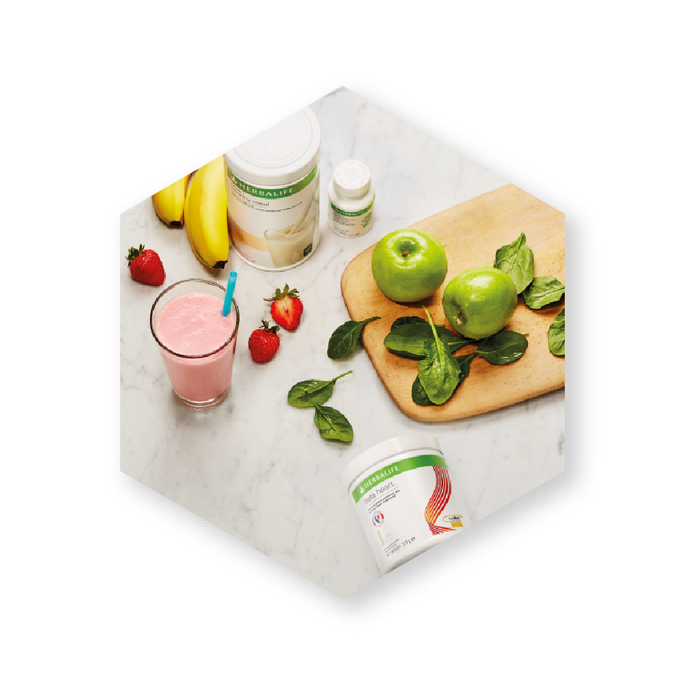

Lass deine Kunden wachsen
Termin Schritt 1
Starte mit dem gesunden Frühstück
Termin Schritt 2
Personalisiere das Programm

Slide 5
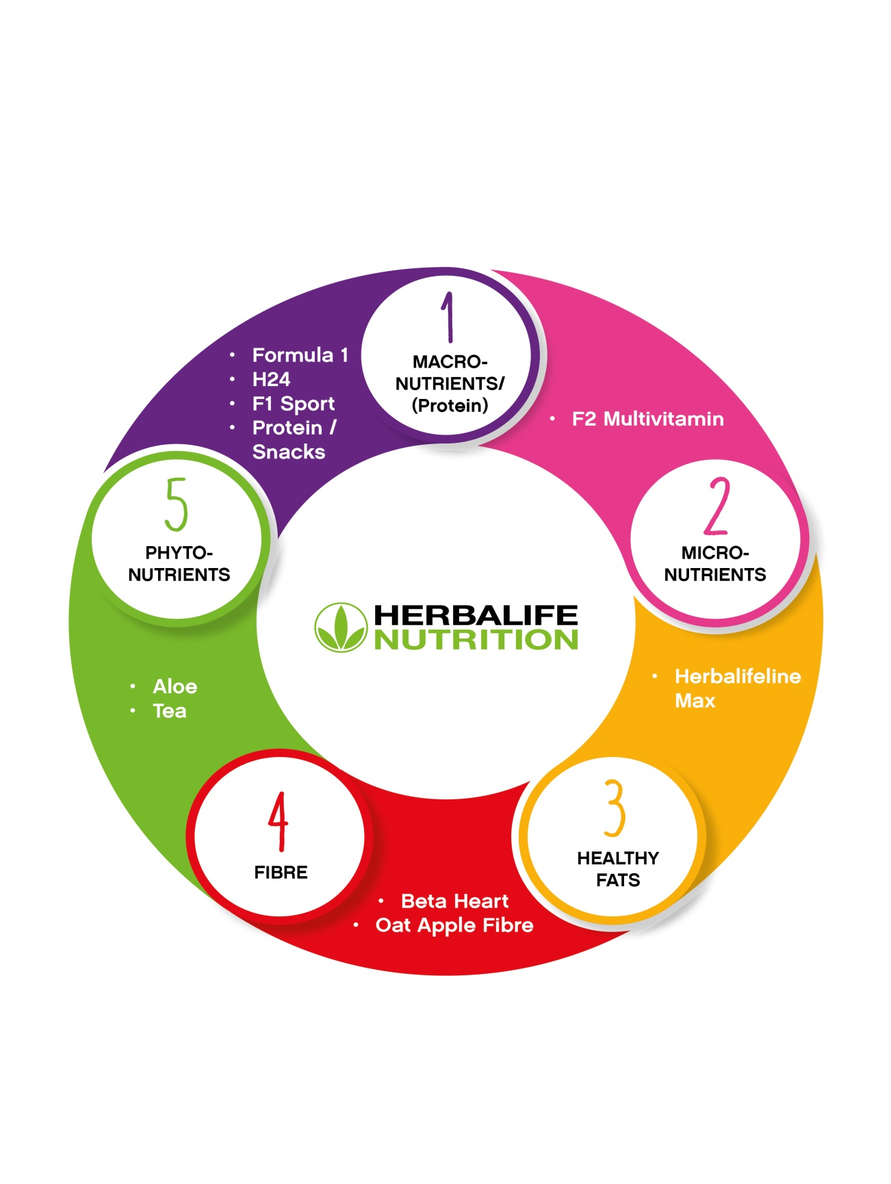





Was der Körper braucht
5 Kernkategorien – unsere Produkte
1 Makronährstoffe / Protein
2 Mikronährstoffe
3 Gesunde Fette
4 Ballaststoffe
5 Phytonährstoffe

Slide 6
Marktbetrachtung Österreich
Pro Person werden im Jahr im Schnitt 3600 € nur für Lebensmittel ausgegeben (nicht inkludiert Genussmittel & „auswärts“ Mahlzeiten)
Pro Mahlzeit „zuhause“ also ca. 4 €

Slide 7
Schnitt pro Kopf & Jahr in Österreich
Milch = 76 Liter
Wein = 27,8 Liter
Bier = 107,7 Liter
Schokolade = 6,3 Kilo
Bananen = 12 Kilo
Österreich:
1,35 VP

Slide 8
Marktbetrachtung Kaffee
Wie viele Tassen pro Kopf im Jahr?
1100
3 Tassen pro Tag
Pro Tasse 1 € = 1100 € pro Jahr

Slide 9
Im direkten Vergleich pro Jahr
Kaffee = 1100 €
Schokolade = 105 €
Cerealien = 21 €
Herbalife = 2,5 €

Slide 10
Volumenkalkulation
F1 Shake
Thermojetics
Aloe Mango
68,85 VP
Vitamin & Mineral Complex
Beta Heart
Herbalifeline MAX
Protein Drink Mix
91,90 VP

Slide 11

















Anpassung an Priorität & Budget

Slide 12
Volumenkalkulation
F1 Shake
Thermojetics
Aloe Mango
68,85 VP
Vitamin & Mineral Complex
Beta Heart
Herbalifeline MAX
Protein Drink Mix
91,90 VP
Schnitt 45 VP

Slide 13
Beispiel 10 Kunden
Nur Frühstück
(69 VP Programm)
10 x 69 = 690 VP
Personalisiert
(69 VP + 45 VP = 114 VP Programm)
10 x 114 = 1140 VP
65 % mehr Einkommen PLUS
besseres Ergebnis für den Anwender

Slide 14
2500 VP mit Anwendern (2300)
Nur Frühstück
(69 VP Programm)
33 Anwender
Personalisiert
(69 VP + 45 VP = 114 VP Programm)
20 Anwender
Work smart not hard ☺

Slide 15
Beispiel 33 Anwender in der Traube
Nur Frühstück
(69 VP Programm)
33 x 69 = 2300 VP
Personalisiert
(69 VP + 45 VP = 114 VP Programm)
33 x 114 = 3760 VP
65 % mehr Einkommen PLUS
besseres Ergebnis für den Anwender

Slide 16
Beispiel 50 Anwender in der Traube
Nur Frühstück
(69 VP Programm)
50 x 69 = 3450 VP
Personalisiert
(69 VP + 45 VP = 114 VP Programm)
50 x 114 = 5700 VP
Persönliches Volumen für AWT, 65% mehr Einkommen, zufriedenere Kunden & aktivere Mitglieder

Slide 17
Was bedeutet das im Marketing Plan?
Nur Frühstück
(69 VP Programm)
WT = 33 Anwender
Personalisiert
(69 VP + 45 VP = 114 VP Programm)
WT = 20 Anwender
Du erreichst das WT mit ca. 40% weniger Menschen

Slide 18
AWT = 500 RO (10 000 VP in Orga)
Nur Frühstück
140 Anwender unter deinen SV
Bsp. 4 SV mit je 33 A
Personalisiert
87 Anwender unter
deinen SV
BSP. 4 SV mit je 20 A

Slide 19
GET = 1000 RO (20 000 VP in Orga)
Nur Frühstück
280 Anwender unter deinen SV
Bsp. 8 SV mit je 33 A
Personalisiert
174 Anwender unter
deinen SV
BSP. 8 SV mit je 20 A

Slide 20
5 Säulen: Weniger Arbeit mehr Ergebnis
AWT = 140 Anwender
Frühstück
10 000 VP
Scheck: ca. 850 €
Personalisiert
16 000 VP
Scheck: ca. 1.300 €

Slide 21
5 Säulen: Weniger Arbeit mehr Ergebnis
GET = 280 Anwender
Frühstück
20 000 VP
Scheck mit Bonus (2%) ca. 2.400 €
Personalisiert
32 000 VP
Scheck mit Bonus (2%) ca. 3.808 €

Slide 22
5 Säulen: Weniger Arbeit mehr Ergebnis
Millionaire Team = 1100 Anwender
Frühstück
80.000 VP
Scheck mit Bonus (4%) ca. 9000 €
Personalisiert
125.000 VP
Scheck mit Bonus (4%) ca. 15.000 €

Slide 23
5 Säulen: Weniger Arbeit mehr Ergebnis
Presidents Team = 2900 Anwender
Frühstück
200.000 VP
Scheck mit Bonus (6%) ca. 24.000 €
Personalisiert
330.000 VP
Scheck mit Bonus (6%) ca. 40.000 €

Slide 24








Alle Gewinnen ☺
Was der Körper braucht
RICHTIGE Kombination aus HERBALIFE-Produkten
liefert, was der Körper TÄGLICH braucht
Notes:
+ Hydrate

Slide 25
ABLAUF
Termin 2.
Programm Personalisieren
5-10 Tage nach dem „Frühstücks-Start“
Halte Präsentation einfach & duplizierbar

Slide 26
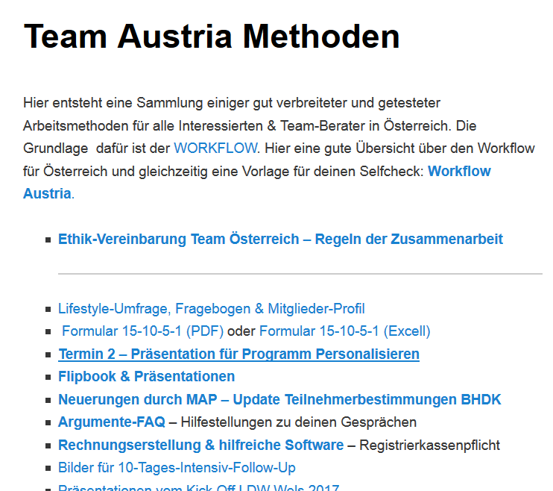
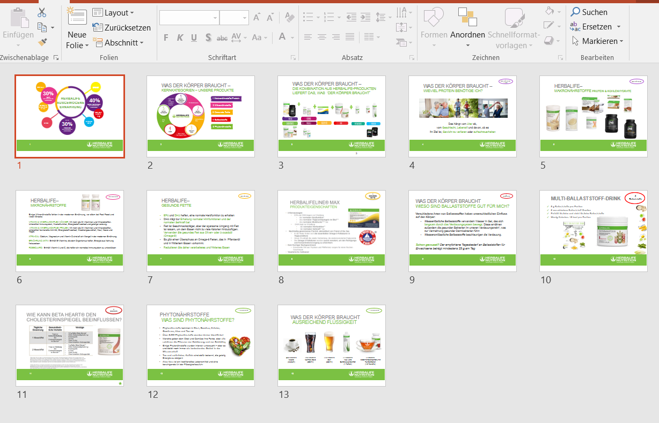
www.hlfaustria.info

Slide 27
ABLAUF
Termin 2.
“Personalisiere das Programm“
5-10 Tage nach dem „Frühstücks-Start“
Halte Präsentation einfach & duplizierbar
Sei bei Termin effizient:
  Online per Zoom – Gruppe oder Einzeln
  Offline – Gruppe oder Einzeln
Schaffe für alle Mitglieder & Kunden deiner Traube
eine verlässliche Möglichkeit in deinem Flow
Optimale Vorbereitung für BHDK

Slide 28
Weiters zu beachten
Kein Kaufzwang nach Info
Angepasste Lösungen
Betreuung anpassen
Einladung zum BHDK

Slide 29

Einladung zum BHDK
Vorteilsprogramm
Fester Bestandteil des Follow Up
Online oder Offline
Guter Zeitpunkt für weitere Personalisierung des Programms
Optimal für Gesundheitsumfrage

